Slide 1
Розв’язування задач на тему “Світловий промінь і світловий пучок. Закон прямолінійного поширення світла. Сонячне і місячне затемнення”

Slide 2
Дайте відповідь на запитання
Дайте означення світлового променя.
Сформулюйте закон прямолінійного поширення світла.
Які досліди та явища підтверджують прямолінійність поширення світла?
За яких умов предмет утворюватиме тільки повну тінь, а за яких — повну тінь і півтінь?
Коли на Землі спостерігається повне сонячне затемнення? часткове сонячне затемнення?
Коли на Землі спостерігається повне місячне затемнення? часткове місячне затемнення?

Slide 3
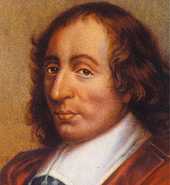
Блез Паскаль
“Існує достатньо світла для тих, хто хоче бачити, і достатньо темряви, для тих хто не хоче”

Slide 4
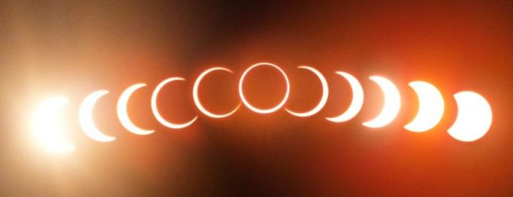
Розв’язування задач (усно)
Космонавт, перебуваючи на Місяці, спостерігає Землю. Що побачить космонавт у той момент, коли на Землі буде повне місячне затемнення? часткове затемнення Місяця?

Slide 5
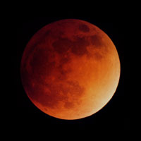
Розв’язування задач (усно)
Поміркуйте, чому місячне затемнення ми спостерігаємо частіше, ніж сонячне, адже за рік їхня кількість майже однакова.

Slide 6
Учимося розв’язувати задачі
Задача. У сонячний день довжина
тіні від вертикально поставленої метрової лінійки дорівнює 24 см, а довжина тіні від дерева — 3,6 м. Визначте висоту дерева.

Slide 7
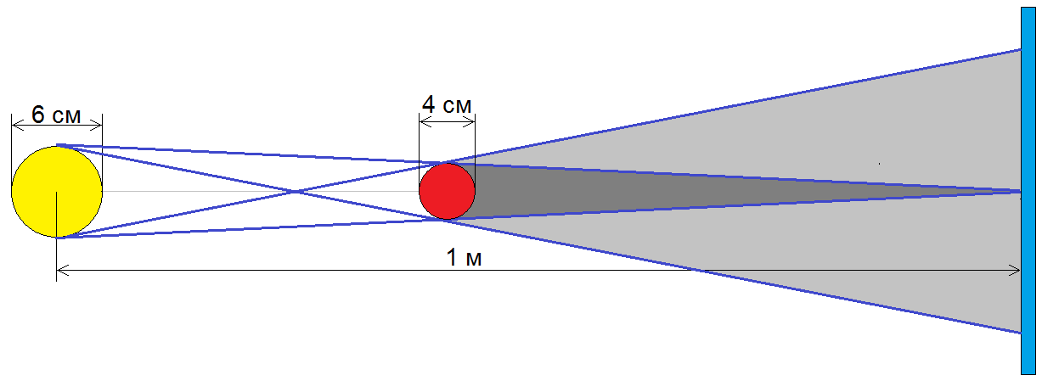
Розв’язування задач
Електрична лампа, що має форму кулі діаметром 6 см, розташована на відстані 1 м від екрана. Визначте, на якій найменшій відстані від екрана слід розмістити тенісну кульку діаметром 40 мм, щоб вона не відкидала тінь на екран, а давала тільки півтінь.

Slide 8
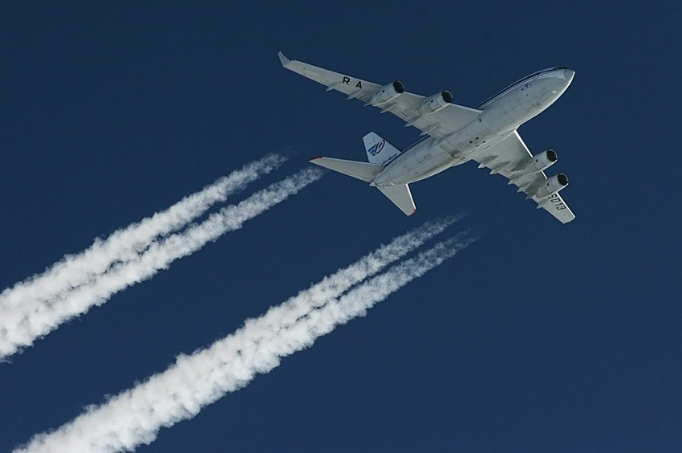
Розв’язування задач
Чому літак, що летить на великій висоті, не утворює тіні навіть сонячного дня? Поясніть свою відповідь, виконавши відповідний рисунок.

